Slide 1
Új trendek a tudománymetria könyvtári közvetítésében
Takácsné Bubnó Katalin
MKE Vándorgyűlés 2018.
Bibliográfiai Szekció

Slide 2
Tudománymetria
Mérhető-e a tudomány?
Ha igen, hogyan?
Mióta kérdés ez?
Mik az eddigi válaszok?
Ezek miért nem kielégítőek?
Elég felelősségteljesen használjuk-e a bibliometriai mutatókat?
Mit hozhat az új irány -> Alternatív metrikák
Mi a könyvtárak szerepe mindebben?

Slide 3
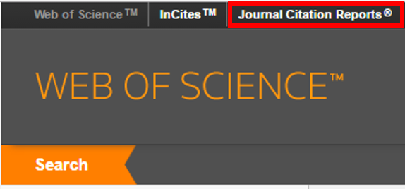
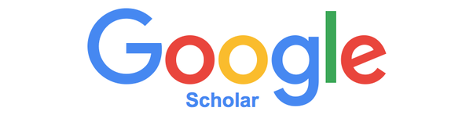
Hivatkozás alapú metrikák
IF: Impakt Faktor
…és a belőle származtatott mutatók
SJR: Scimago rangsorok
…a bűvös „Q”-k és „D”-k
GS: Google Scholar
h-index, i10 index
Kit/mit mérnek valójában?
Hogyan használják?

Slide 4
Szakterület-specifikus „egyéb” metrikák
Pl. Erdős-szám – kapcsolat-alapú metrika (csak a matematikus társadalom érti, miért fontos)
MTA Tudományterületi listák (kategóriákkal vagy anélkül)(mi kerül a listákra?, miért?)

Slide 5
Felelősségteljes használat aspektusai
Valóban jó mutató legyen, segítségével ténylegesen össze lehessen hasonlítani:
egy adott tudományterületen dolgozó kutatók teljesítményét;
egy adott tudományterületen keletkezett tudományos eredmények hatását;
több tudományterületen keletkezett eredmény tudomány egészére gyakorolt hatását;
több tudományterületen keletkezett eredmény társadalomra gyakorolt hatását;
Miért, kinek fontos ez?
Az intézménynek (presztízs).
A fenntartónak (költséghatékonyság).
A társadalomnak (transzparencia).

Slide 6
Forum for Responsible Research Metrics
Prof. David Price, UCL Vice Provost
Elizabeth Gadd
A Forum résztvevői: egyetemek képviselői, fenntartók, finanszírozó testületek, politikai döntéshozók -> mi lenne a megfelelő modell az eddigi gyakorlat helyett brit kontextusban?
Iránymutató dokumentumok: San Francisco Declaration on Research Assessment (DORA), Leiden Manifesto (újra kell gondolni a tudományos metrikákat használatukat, mert jelenleg nem jól használjuk őket).
tudományterületi sajátosságok figyelembevétele (szükséges lenne, de nehéz kivitelezni, márpedig az egyes területek nem összemérhetők);
hiba a folyóiratrangsorokat az egyes kutatók tudományos teljesítményének indikátoraként alkalmazni;
Objektívebb, méltányosabb mérőszámrendszerek kellenek

Slide 7
DORA
San Francisco Declaration on Research Assessment
Az Impact Factor kritikája, helytelen használata, manipulálhatósága
Tanácsok
Általánosan
Finanszírozóknak
Intézményeknek
Kiadóknak
Mutatókat szolgáltató intézményeknek
Egyéni kutatóknak

Slide 8
Leiden Manifesto
A kvantitatív eredményeknek támogatniuk kell a kvalitatív elemzést.
A mérés az intézményi kutatási misszióval szemben történik (kutatócsoporok).
Helyben releváns kutatás védelme.
A mérési módszereknek, a mérés forrásanyagának nyíltnak, átláthatónak, egyszerűnek kell lenni.
Adatok ellenőrzésére, elemzésére lehetőséget kell adni, (hiteles adatok alapján lehet csak mérni).
Számolnunk kell a publikációs és hivatkozási gyakorlat szakterületenkénti változatosságával.
Az egyes kutatói teljesítmény értékelése minőségi értékelésen alapuljon (a legtöbb metrika idővel emelkedő, ami egyértelműen az idősebb kutatóknak kedvez).
Kerüljük a „helytelen helyességet” és a „hamis pontosságot” (pl. tizedesjegyek számával való ügyeskedés).
Ismerjük fel a mutatórendszerek befolyását a kutatás egészére.
Rendszeresen vizsgálni és frissíteni kell a mutatókat.

Slide 9
Forum for Responsible Research Metrics
A Forum feladatai:
felelősségteljes metrikarendszer alapjainak lerakása;
az értékelési és mérési rendszer robusztusságának, átláthatóságának és változatosságának biztosítása;
a DORA alapelveinek implementálása;
az átlátható, nyílt kutatás keretrendszerének kidolgozása;
az információs infrastruktúra alapjainak megtervezése, amely támogatni tudja a megfelelő adatok begyűjtését, melyekre releváns, felelősségteljes mutatórendszert lehet alapozni.
Az új rendszer kommunikációjának megtervezése.

Slide 10
A Snowball Metrics projekt
Jennifer Johnson, University of Leeds
A projekt célja a tudományos teljesítmény mérésének standard mutatórendszerének kidolgozása, az intézményi benchmarking támogatása.
Közös döntéstámogatási rendszer építése a brit egyetemek számára.
A 8 alapító: Queens University Belfast, University of Leeds, UCL, Imperial College London, University of Cambridge, University of Oxford, University of Bristol, University of St. Andrews.

Slide 13
Snowball Metrics
Az adatok forrásai: Intézményi repozitóriumok és CRIS-rendszerek (Current Research Information System) (CERIF adatformátum), Scopus, Web of Science, Google Scholar, Altmetrics (pl. Altmetric), Scimago, JCR, HESA, WIPO, stb.
Snowball Metrics Recipe Book (ver3)
Snowball Metrics Cards
A rendszer szállítója az Elsevier.

Slide 14
Altmetric – szponzori előadás

Slide 15
Altmetric donut (badge)

Slide 16
Altmetric score
Az indikátor jellemzői:
Az egyes tudományos publikációkra jellemző mérőszámot ad.
Súlyozott mutató (nem csak darabszámok összegezve, pl. egy újsághírben említés nagyobb súllyal esik latba, mint egy blogbejegyzésbeli említés).
Automatikus algoritmus készíti.
Nem minőségi mutató, hanem mennyiségi -> a figyelem mutatószáma
pozitív és negatív említések közt nem tesz különbséget
egyik hátránya, hogy befolyásolható
hivatkozás vagy egyfajta utánközlés?
Folyamatosan gyűjtik az adatokat, így változik (akár csökkenhet is).
Dimenziói: Volume („területi”), Sources (adatforrások típusai), Authors (ki az említő, milyen körben).

Slide 17
Dashboard

Slide 18
Dashboard

Slide 19
A Crossref Event Data szolgáltatása
Rachael Lammey: Responsible metrics need transparent data
egyelőre Beta szolgáltatás
Források:

Slide 20
Kutatástámogatási szolgáltatások előkészítő munkálatai
Metrikák az egyetemi publikációs keretrendszerben (University of Nottingham)
Responsible Metrics – könnyebb mondani, mint megcsinálni? (Lizzie Gadd, Loughborough University)
Hogyan fogjunk hozzá a kutatástámogatás megszervezéséhez? (Katherine Stephen)

Slide 21
Kutatástámogatási szolgáltatások esettanulmányai
Kapcsolattartó könyvtárosok bibliometriai kompetenciáinak felmérése (Karen Rowlett, University of Reading)
17 kapcsolattartó könyvtárosi, nem túl kielégítő eredmények
Képzés kell, a következő területeken:
A publikálási folyamat egésze (a publikáció írásától a megjelenéséig)
Open Access
Digitális kutatói azonosítók használata (és kutatói közösségi platformok használata az egyéni teljesítmény promotálására)
Bibliometriai alapfogalmak (klasszikus mutatók, előnyei, hátrányai, mit jelentenek és mit nem)
Altmetrics (további metrikák)
Olyan képzési anyagot terveznek összeállítani, amely a továbbiakban a fiatal kutatók edukációjára is alkalmas lesz.

Slide 22
Kutatástámogatási szolgáltatások esettanulmányai
Egyetemi rangsorokon alapuló kutatástámogatás (Alicia Fátima Gómez Sanchez, University of Hertfordshire)

Slide 23
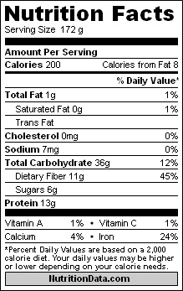
Kutatástámogatási szolgáltatások esettanulmányai
Leiden Manifesto, mint „vásárlói tájékoztató címke” (University of Copenhagen).
Repozitóriumi tételek „minősítése”
Egy tanszékkel próbálták ki.
A fogadtatás nem volt egyértelműen pozitív.
„sokat tanultak belőle”

Slide 24
„Birds of a Feather groups” csoportfoglalkozások
Hogyan fogjunk hozzá? (Katherine Stephen)
Úton vagyunk (Katie Fraser)
Összefoglalás, tapasztalatok (Lizzie Gadd)

Slide 25
Felhasznált források
Altmetric.com
Snowballmetrics.com
Elsevier.com
Betscolleges.edu
Responsible Use of Bibliometrics c. szakmai nap előadásai (2018. január 30. London, The Stable)
Diana Hicks, Paul Wouters, Ludo Waltman, Sarah de Rijcke, Ismael Rafols: Bibliometrics: The Leiden Manifesto for research metrics. Nature, 520, p. 429-431.
San Francisco Declaration on Research Assessment. https://sfdora.org/read/

Slide 26
Köszönöm a figyelmet!

